Slide 1

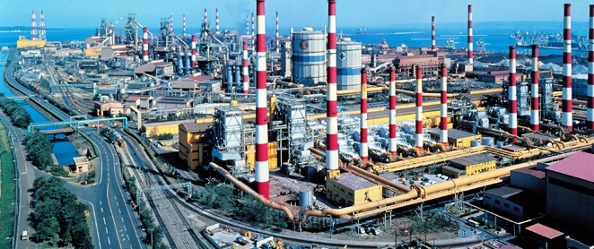
데이터 분석을 통한 Scale불량 예측 모델링
B반 유원호

Slide 2

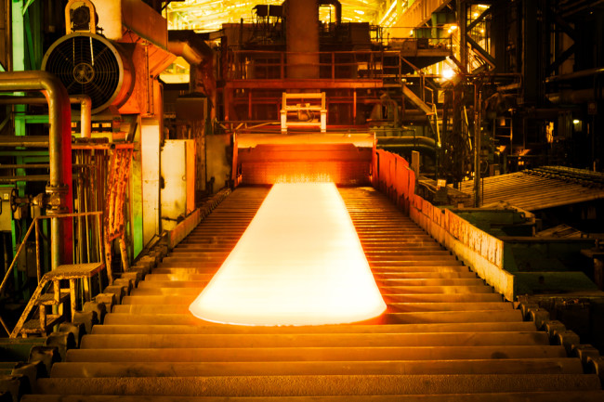
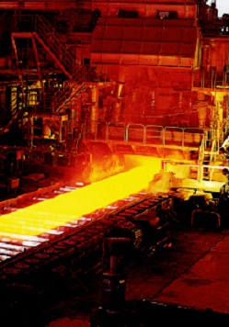
분석 배경
종합 실습
최근 “Scale 불량 발생 증가”라는 이슈가 발생
원인 분석 결과, 압연공정에서 Scale 불량이 급증
발생원인 | 압입흠 | Scratch | 두께부족 | Scale | 계
발생률(%) | 1.3 | 0.5 | 0.4 | 5.0 | 7.2

Slide 3
과제 정의
종합 실습
최종 목표
불량 발생의 근본 원인을 찾고 결과를 해석하여 개선 기회를 도출한다.
분석 방향
다양한 분류 모델을 활용하여 Scale 불량 발생에 영향을 주는 인자를 도출
도출된 영향 인자의 방향성을 파악
분석 결과를 이해하여 개선 방안을 도출

Slide 4
분석 계획
종합 실습
목적 | 기법 | 내용
데이터 품질 확인 | 결측치 처리 | 신뢰성 확보를 위한 데이터 처리 및 변형
 | 이상치 처리
 | Log scaling
 | Standard scaling
데이터 분포 파악 | BoxPlot 분석 | 범주별 데이터의 분포 확인
 | Histogram 분석 | 데이터 중심 및 분포 확인
변수간 상관관계 파악 | 산점도 분석 | 상관계수를 통해 상관관계 파악
영향 인자 비교 분석 | 2sample T-test | 데이터 간의 차이를 확인하기 위한 가설 검정
영향 인자 도출 및 모델 평가 | Logistic Regression | 안정성, 정확성이 높은 모델을 도출하기 위해 다양한 모델링 기법을 적용
 | Decision Tree
 | Random Forest
 | Gradient Boosting

Slide 5
데이터 현황
종합 실습
잠재 인자 선정
변수명 | 변수 내용 | 변수 형태
PLATE_NO | Plate 넘버(ID) | 범주형
ROLLING_DATE | 작업 시각 | 연속형
SCALE | Scale 양품/불량 | 범주형
SPEC | 제품 규격 | 범주형
STEEL_KIND | 철강 종류 | 범주형
PT_THICK | Plate 두께 | 연속형
PT_WIDTH | Plate 폭 | 연속형
PT_LENGTH | Plate 길이 | 연속형
PT_WEIGHT | Plate 중량 | 연속형
FUR_NO | 가열로 호기 | 범주형
FUR_NO_ROW | 가열로 작업 순번 | 연속형
FUR_HZ_TEMP | 가열로 가열대 온도 | 연속형
FUR_HZ_TIME | 가열로 가열대 시간 | 연속형
FUR_SZ_TEMP | 가열로 균열대 온도 | 연속형
FUR_SZ_TIME | 가열로 균열대 시간 | 연속형
FUR_TIME | 가열로 시간 | 연속형
FUR_EXTEMP | 압연 온도 | 연속형
ROLLING_TEMP_T5 | 가열대 온도 | 연속형
HSB | HSB적용 유무 | 범주형
ROLLING_DESCALING | 압연 중 Descaling 횟수 | 연속형
WORK_GR | 작업조 | 범주형
불량
양품
Scale
저
고
가열대 온도
고
저
균열대 온도
가열로 추출 온도
미적용
적용
Hot Scale breaker
저
고
저
고
사상 압면 온도
감소
증가
Descaling 횟수
후
박
판 두께

Slide 6
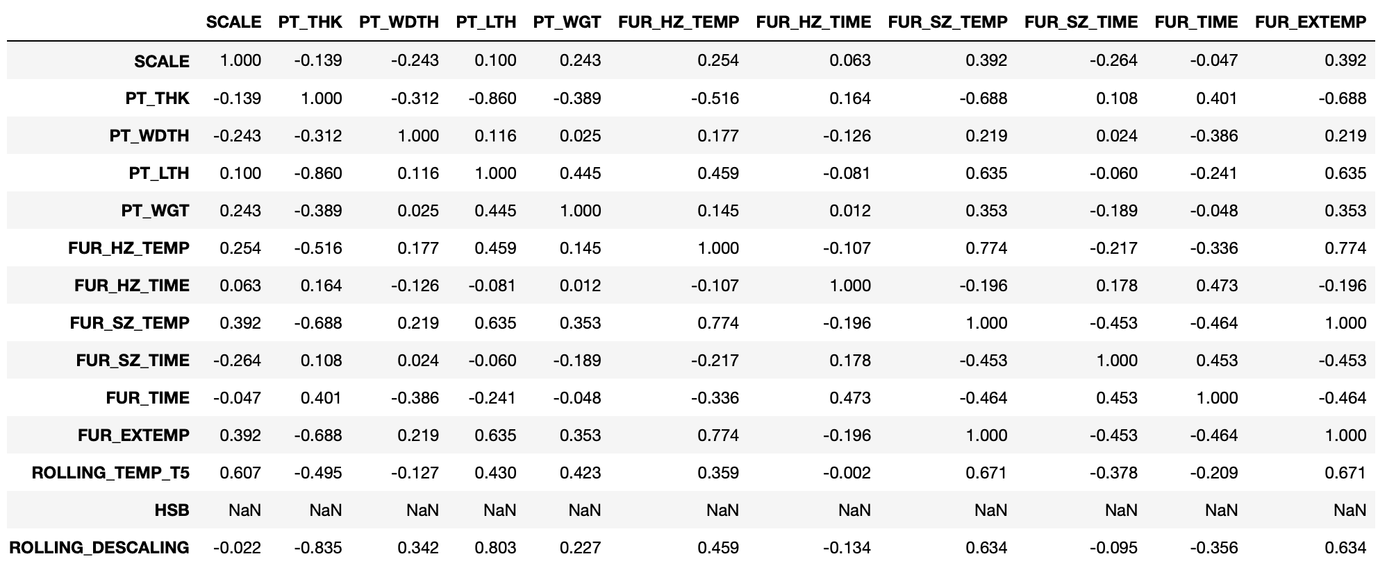
탐색적 분석
종합 실습
Scale 불량과 가열대 온도는 양의 상관관계
-> 가열대 온도가 필요이상으로 높은 경우 불량이 발생할 것이라고 추측합니다.
가열대 온도는 가열로 균열대 온도와 양의 상관관계
-> 가열대 온도는 가열로 균열대 온도와도 서로 영향을 받고 있을 것이라고 추측합니다.

Slide 7
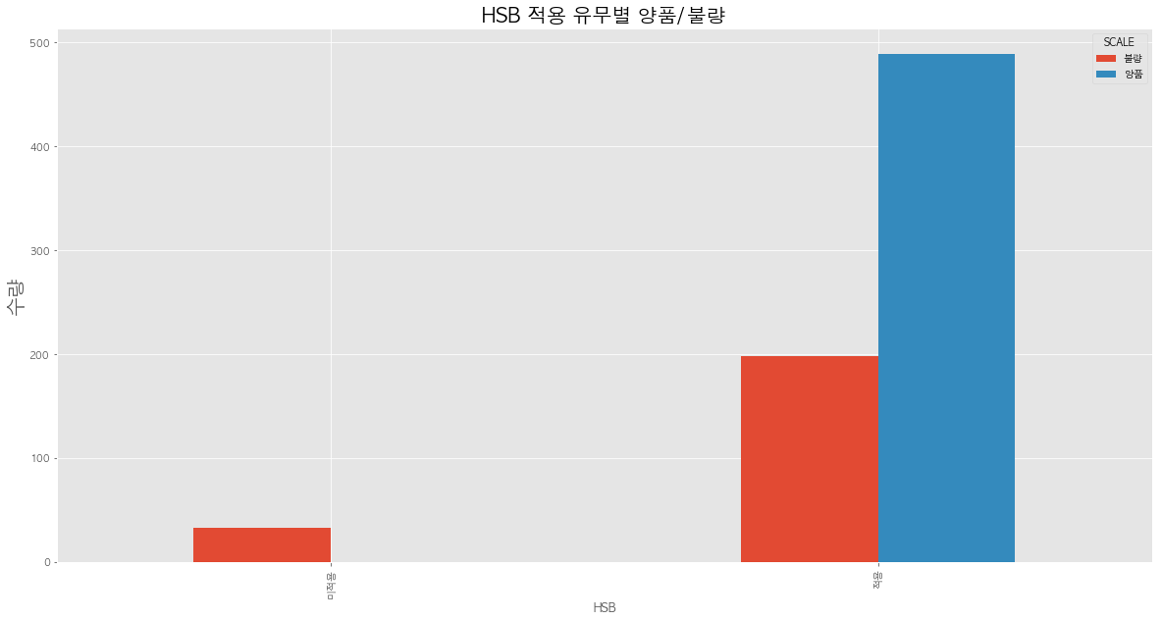
탐색적 분석
종합 실습
HSB를 미적용한 Plate는 전부 불량!
HSB는 Scale불량율에 가장 큰 요인
33개 중 33개 100% 불량
HSB를 제1주성분으로 판단하고,
미적용한 데이터를 제외 후 분석 진행

Slide 8
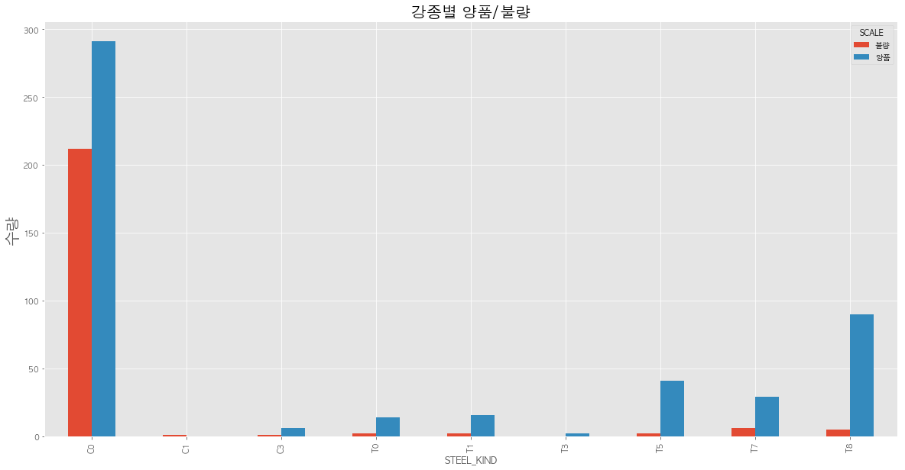
탐색적 분석
종합 실습
대부분을 차지하는 C0에서 불량이 많이 발생
다른 강종들은 불량율이 낮음
강종별로 구분하는 것은 큰 의미를 가진다고 보기 힘들기 때문에 설명변수에서 제외

Slide 9
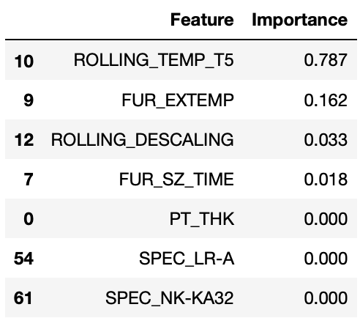
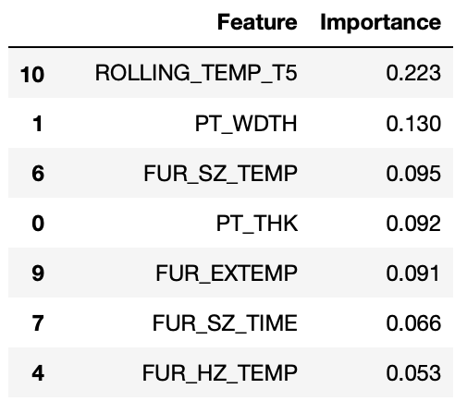
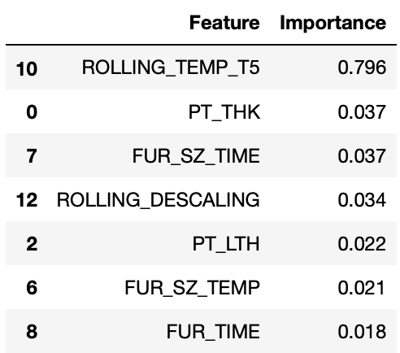
모델링 & 요약
종합 실습
모든 분류 모델에서 ROLLING_TEMP_T5(가열대 온도)는 주요한 영향 요인으로 나타납니다.
Decision Tree
Random Forest
Gradient Boosting

Slide 10
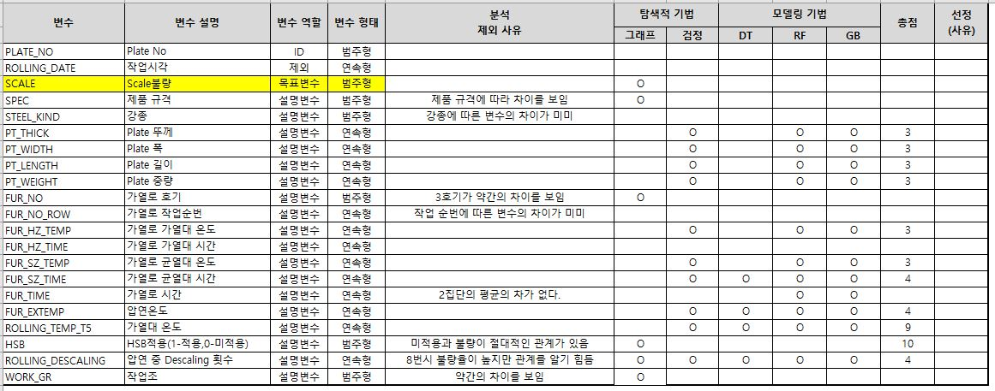
모델링 & 요약
종합 실습

Slide 11
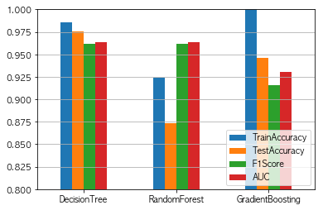
모델링 & 요약
종합 실습
모델의 성능은 Decision Tree가 가장 정확하고 안정적이며 효율적입니다.

Slide 12
개선방향 또는 결론
종합 실습
Scale
불량율
HSB적용 유무
가열대 온도
Scale불량은 우선적으로 HSB의 적용 유무에 따라 발생합니다.
-> 그러므로, HSB는 필히 적용하는 것이 Scale 불량 방지에 필요합니다.
공정 내의 변수로는 가열대 온도가 800을 넘어간다면 불량 발생율이 급격히 상승합니다.
-> 그러므로, 가열대의 온도를 조절할 수 있는 시설을 보강하는 것이 필요합니다.

Slide 13
Lesion Learn
종합 실습
배운 점 : 처음 자료를 접하였을때 친근하다는 느낌을 받았습니다.
후판공장을 견학했던 것이 자료를 접하는데 어려움을 덜어 주었습니다. 하지만,
이번 과제를 접하면서 가장 어려움을 느낀 부분은 데이터를 전처리하는 과정이
였습니다. 과제에서 주어진 데이터가 문제를 위해 정형화된 것이 아닌 보다 실질적인
데이터에 가까운 형태이기 때문에 전처리를 하는데 필요한 많은 기법을 학습할
기회를 가지게 되었습니다. 특히 범주형 데이터 처리에 대해 고민하는 시간을
가지게 되었습니다.
아쉬운 점 : Scale 불량이 가열대의 높은 온도에 따라 발생한다는 점은 파악했으나
가열대 온도는 어떤 요인에 의해 영향을 받는지는 알 수 없었습니다.
만약 도메인 지식이 있었다면 조금 더 근본적이고 명확한 개선안을 도출할 수
있었을 것 같다는 아쉬운 점이 남습니다.

